Slide 1
Dermatitis, acné e infecciones
Dr. Raúl de Lucas Laguna. Hospital La Paz. Madrid

Slide 2
Pregunta 1
¿Qué sabemos de la DA? Señalar la correcta:
Es una enfermedad rara en la infancia.
Es la primera causa de eritrodermia por debajo de los 3 meses de vida.
Ante una dermatitis del pezón unilateral, en un bebé, debemos pensar en primer lugar en DA.
El eccema de manos del adolescente suele ser alérgico o irritativo, no atópico.

Slide 3
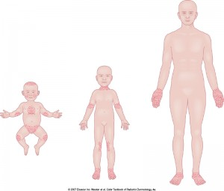
90% debut en la infancia.
16% de niños (0-16 años) con DA.
10% siguen con DA después de los 18 años.
Spergel JM. Epidemiology of atopic dermatitis and atopic march in children Inmunology Allergy Clin North Am 2010;30:269-280
Zeppa L. Bellini V, Lisi P. Atopic dermatitis in adults.Dermatitis 2011;22:40-46

Slide 4
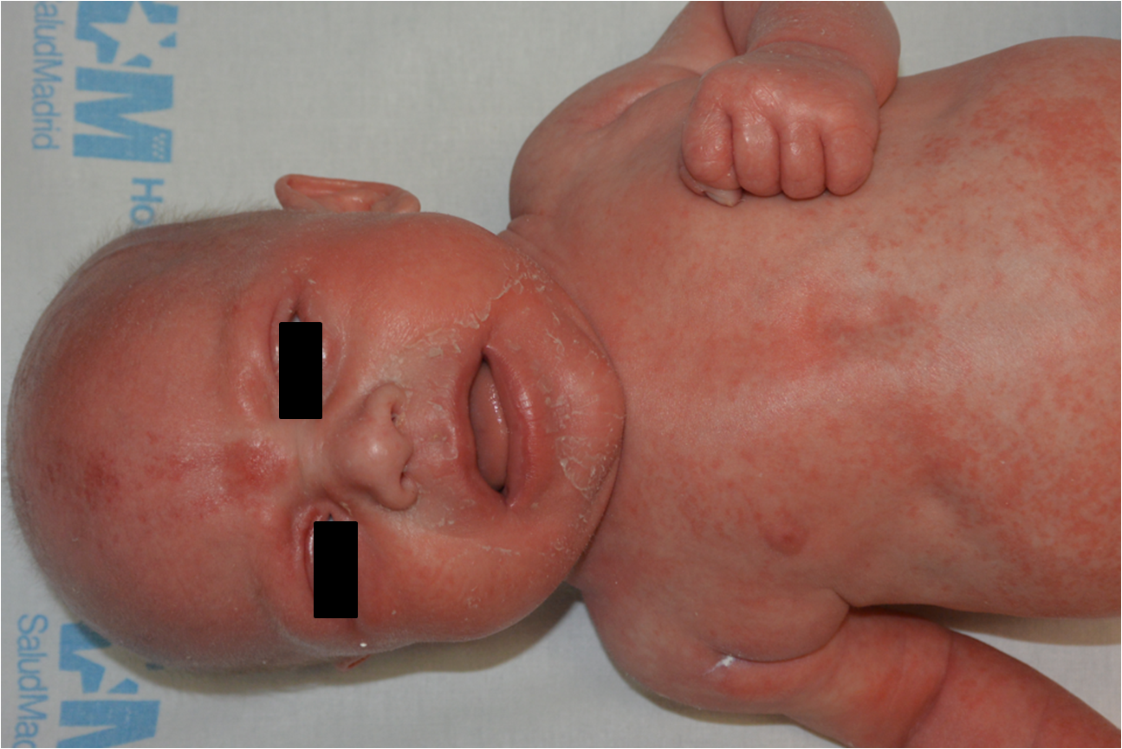
¿Es dermatitis atópica?

Slide 5
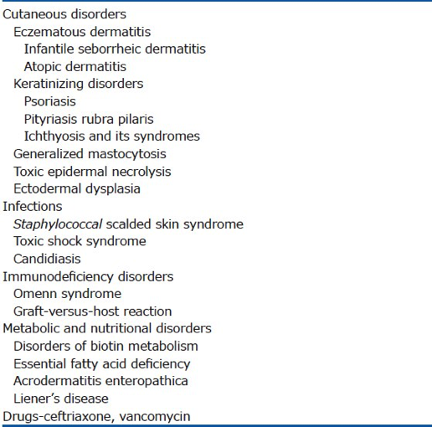

¿Es dermatitis atópica?
SARKAR, Rashmi, et al. Neonatal erythroderma (red baby). Indian Journal of Paediatric Dermatology, 2013, vol. 14, no 3, p. 47
Menos del 15%

Slide 6
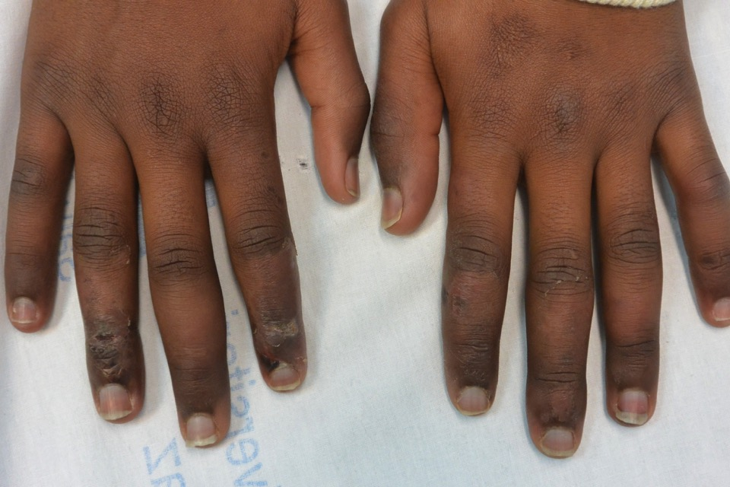
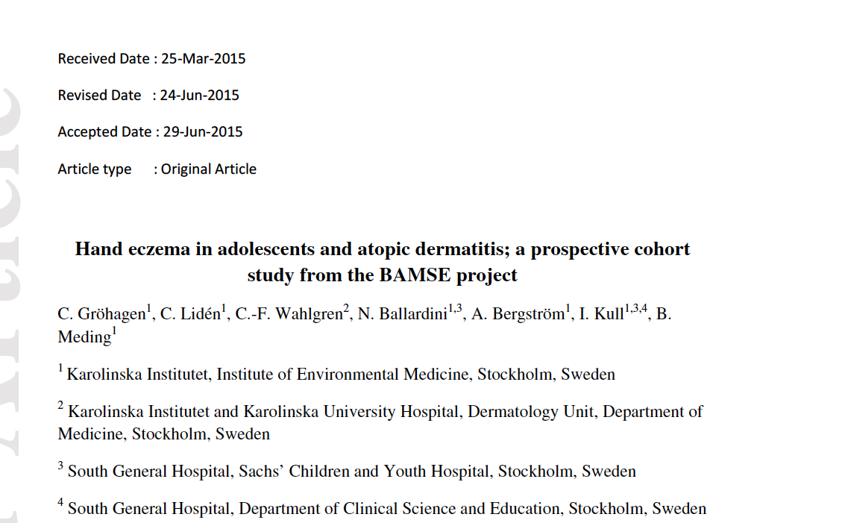
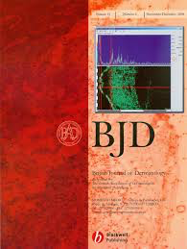
¿Es dermatitis atópica?
Muchos adolescentes que tuvieron DA en la infancia tienen eccema de manos.
Más del 75% de los adolescentes con eccema de manos cumplen criterios de DA-
.

Slide 7
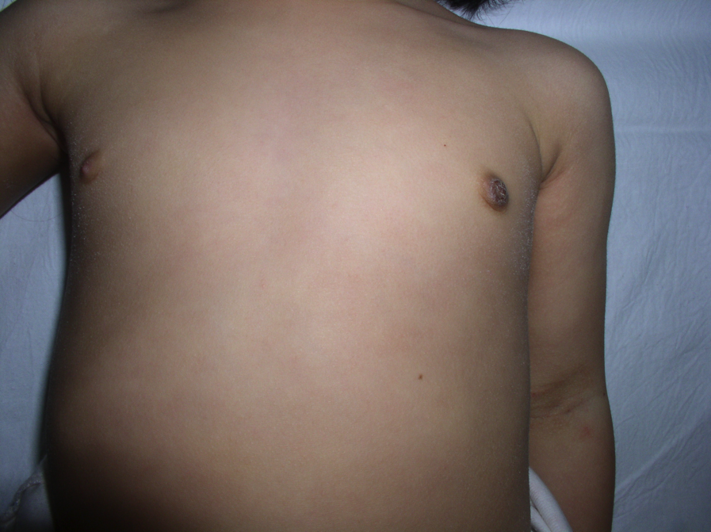
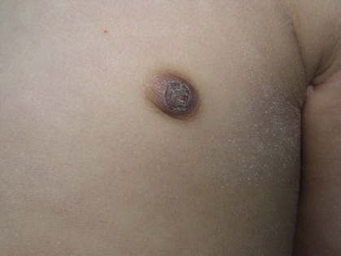
¿Es dermatitis atópica?

Slide 8
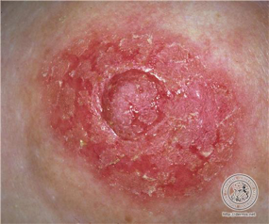
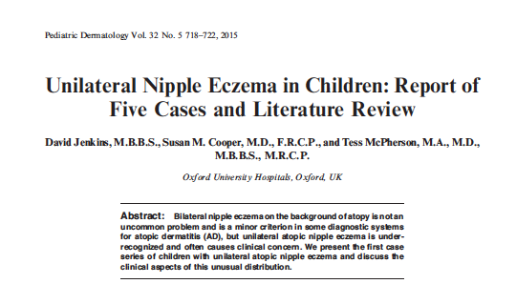
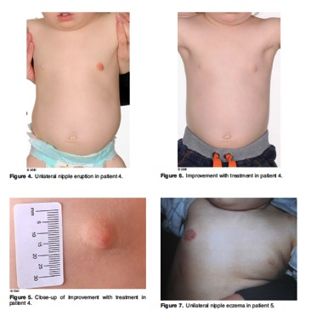
La experiencia personal de los autores y la nuestra propia apoyan la idea de que el eccema del pezón unilateral es una forma frecuente de presentación de DA.

Slide 9
Pregunta 2
Una de estas comorbilidades de la esfera mental no se asocia a DA:
TDAH.
Ansiedad y depresión.
Trastornos del sueño.
TOC.

Slide 10
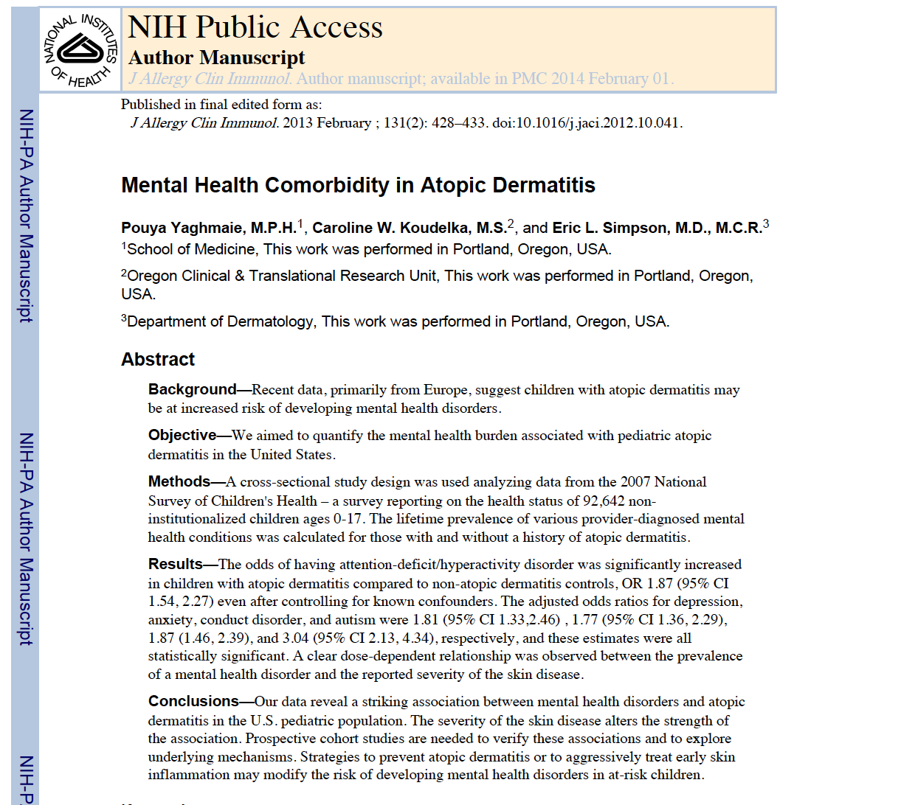

Sueño y DA.
Ansiedad y depresión se asocian a DA.
Relación con el TDAH : Pychotherapy 2013; 41:35-44.

Slide 11
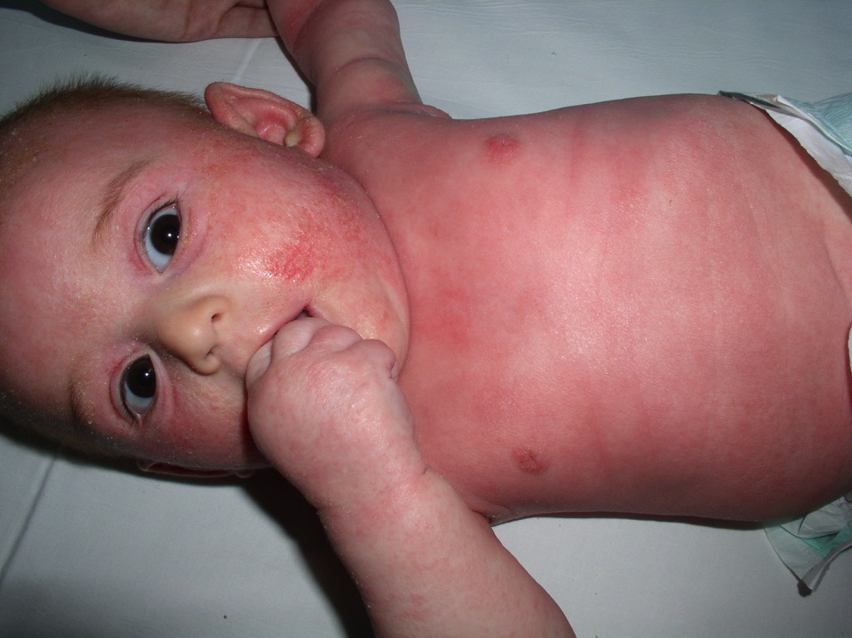
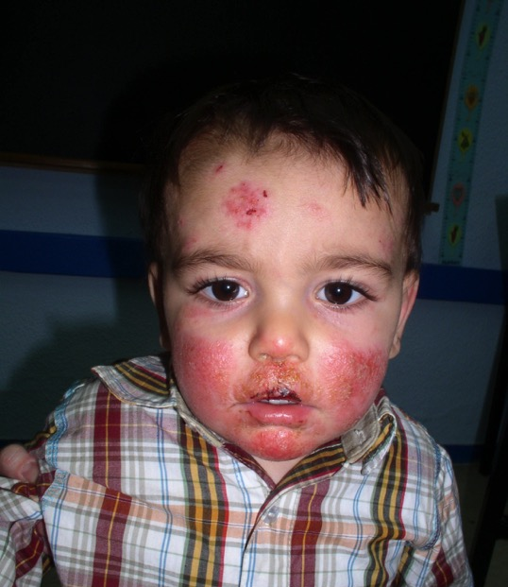
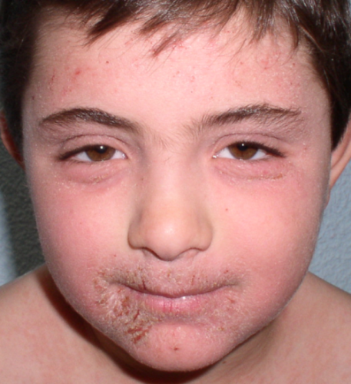
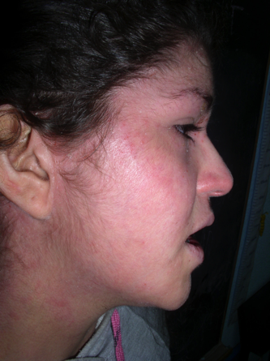
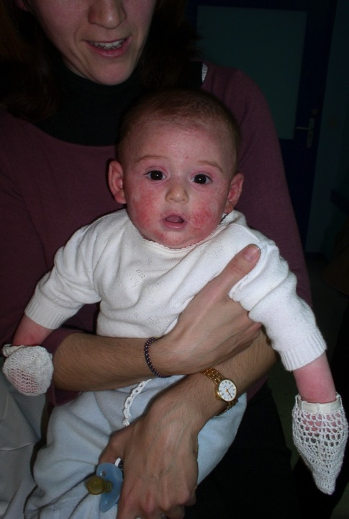
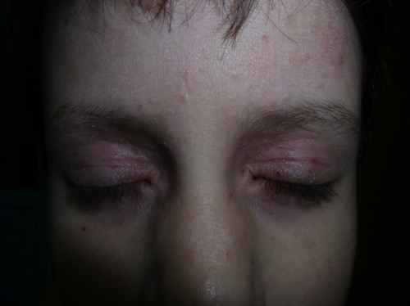
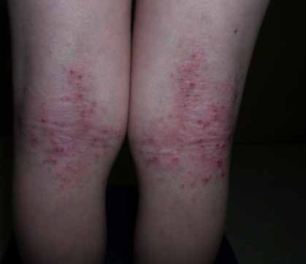
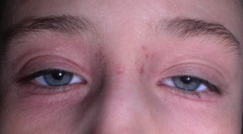
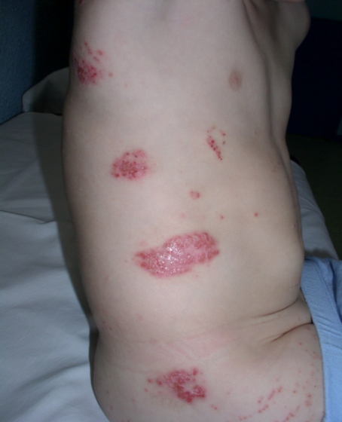
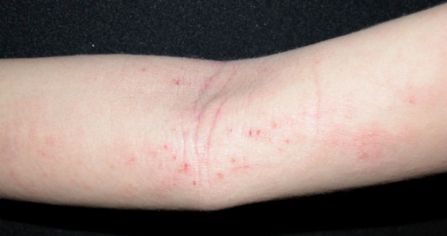
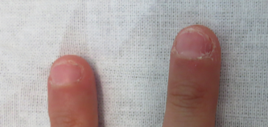

Slide 12
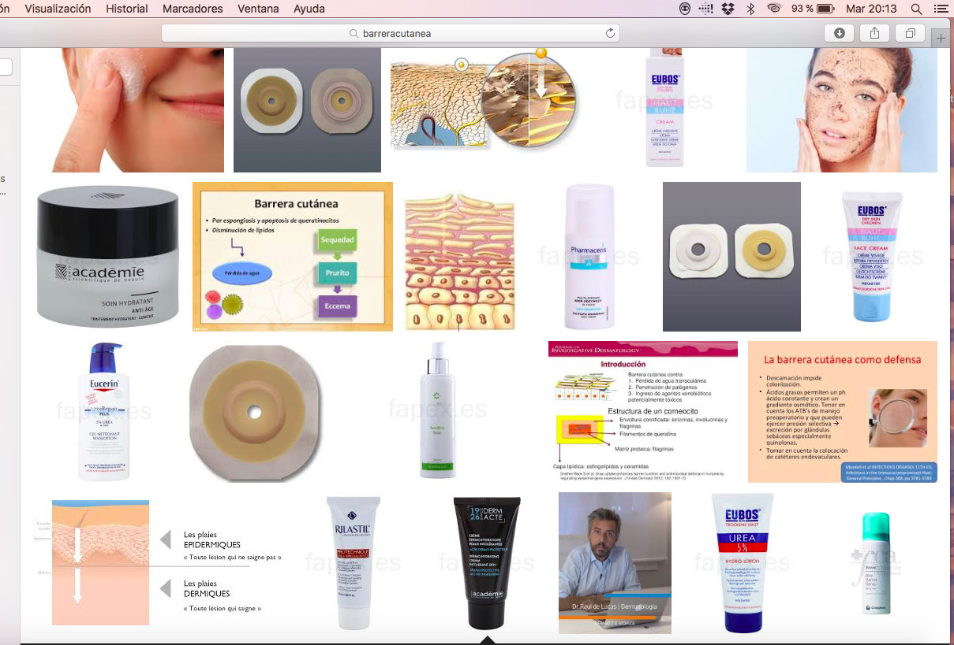

Slide 13
¿Qué tienen en común todos estos pacientes?
Tienen dermatitis.
Tienen picor.
La piel está lesionada.
Piel inflamada.
Piel seca…
La barrera cutánea está alterada.

Slide 14
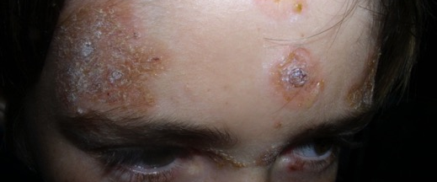
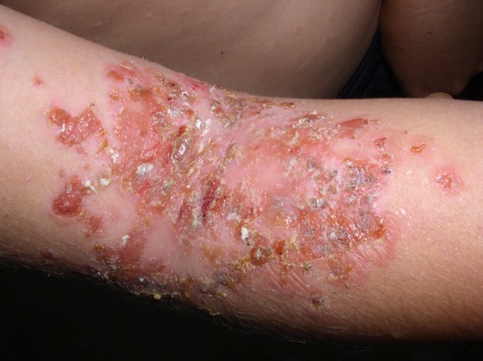
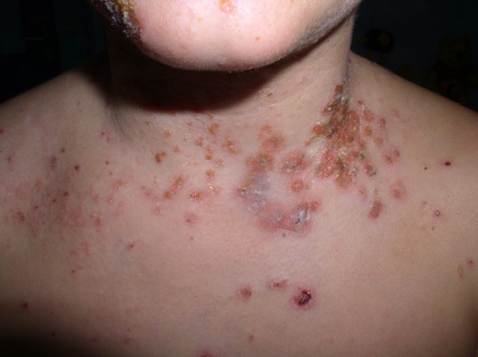
¿Y estos otros?

Slide 15
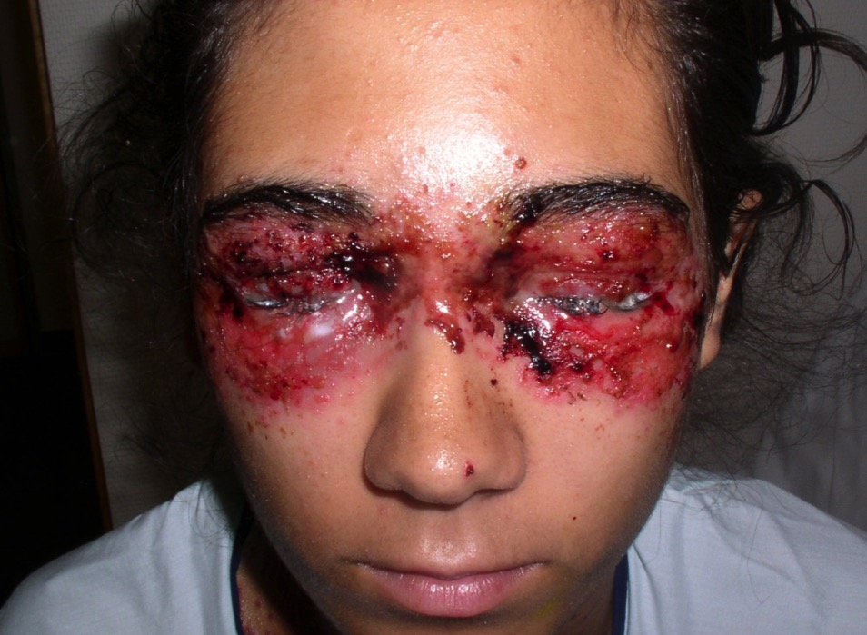

Slide 16
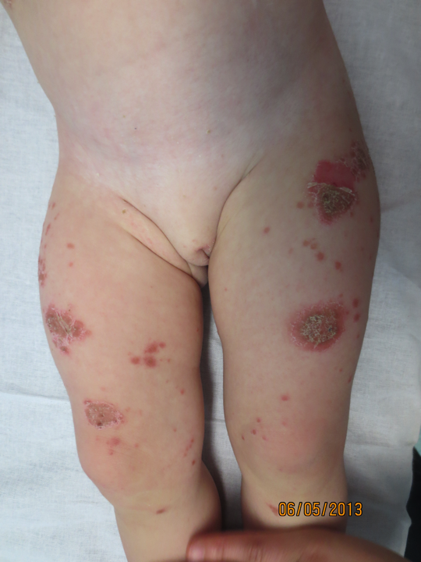
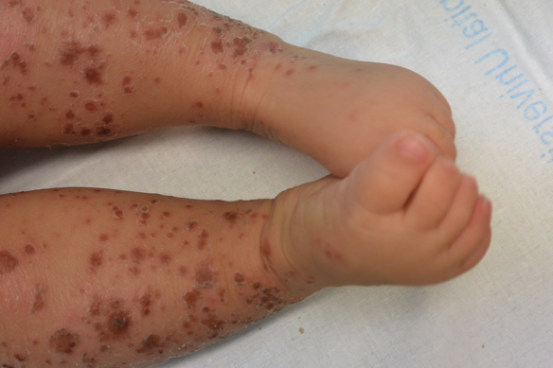

Slide 17
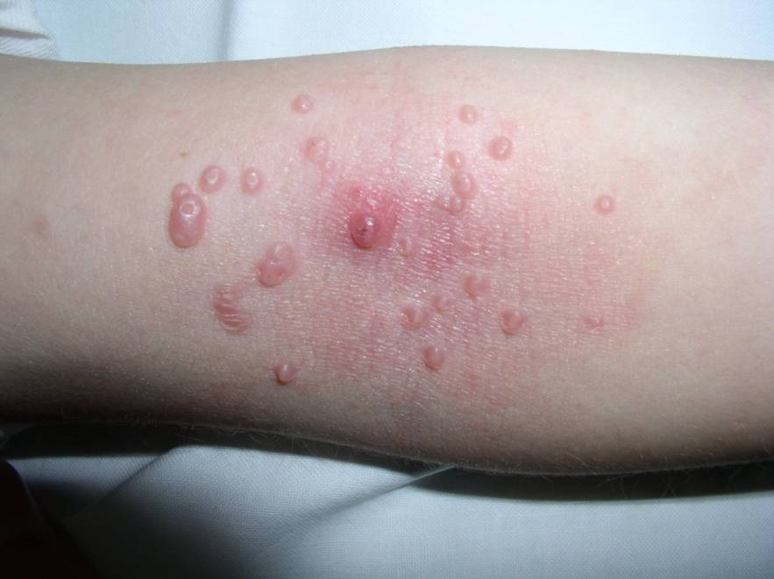

Slide 18
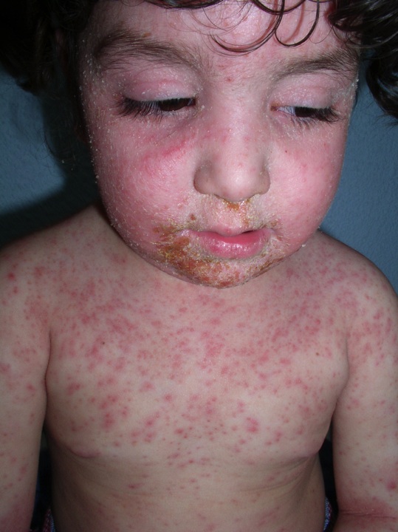
Todos estos pacientes tienen DA
Pero hay algo que les ocurre
¿Qué es?
Tienen una infección

Slide 19
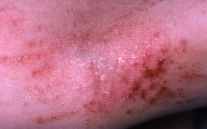
Un círculo vicioso: ciclo picor-rascado
Picor
crónico
El paciente
se rasca
Infección
Alteración barrera
Liberación de
citoquinas desde
los queratinocitos
Aumenta la
inflamación
Infección
Infección
Leung DYM & Soter NA.
J Am Acad Dermatol 2001; 44 (Suppl.):S1–12.

Slide 20
Abordaje de la DA
Recuperar la integridad de la piel
Control de la inflamación y del prurito
Luchar contra las infecciones
Mejorar la calidad de vida
Escasos efectos adversos
Buena adherencia al tratamiento
Prevenir los brotes

Slide 21

Citoquinas
Filagrina
Proteasas
Proteínas estructurales
Caspasas

Slide 22

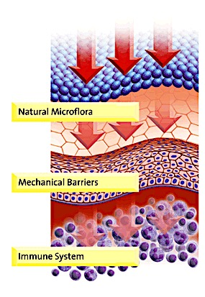
citoquinas
Filagrina
Protección de agentes externos medioambientales
DA
Microflora natural
Protección de infecciones/
Microorganismos
Proteasas
Barreras mecánicas
Protección mecánica
Proteínas estructurales
Sistema inmunitario
Caspasas
Protección inmunológica
La barrera cutánea es mucho más que corneocitos y lípidos…

Slide 23
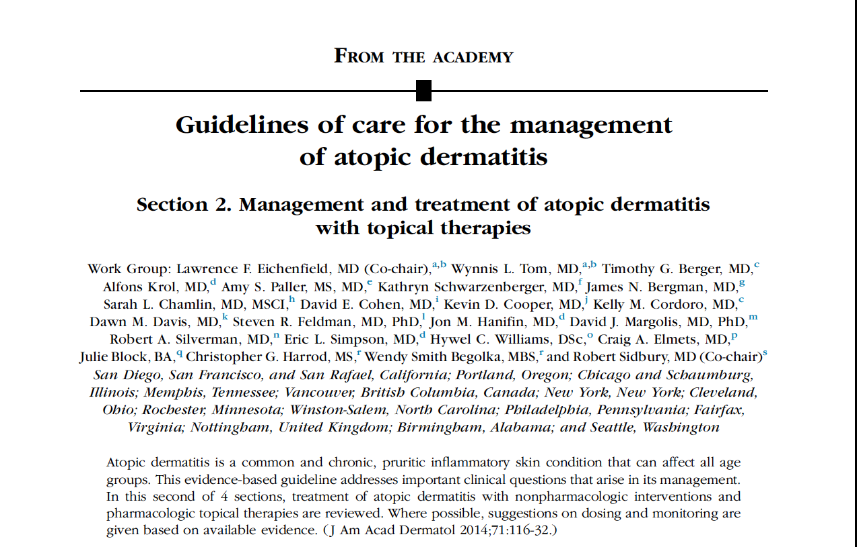

Slide 24

¿Pero realmente conocemos bien los factores desencadenantes de la DA?

Slide 25
Pregunta 3
Uno de estos no es un factor desencadenante de DA:
La luz solar.
La polución.
El polvo.
Ciertos alimentos.

Slide 26
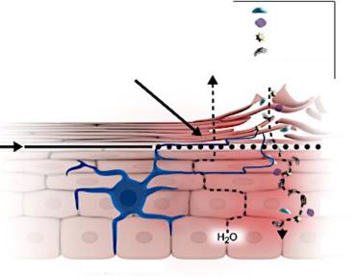
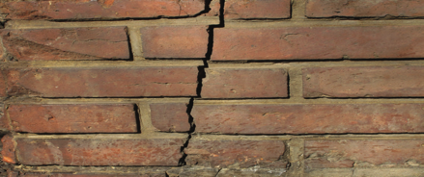
Factores ambientales y dermatitis atópica
Estrato córneo
↓ FLG, ↓ LOR, ↓ INV; lípidos alterados.
↑ proteasas, ↓ inhibidores de proteasas; traumatismos por ciclo picor-rascado.
Factores ambientales
Microbios
Irritantes
Alérgenos
Contaminantes
HDM
Jabones y detergentes
Estrato córneo
Estrato granuloso
Estrato espinoso
Estrato basal
Célula de Langerhans
Alteración de la barrera.
Entrada de alérgenos.
Entrada de irritantes.
Entrada de microorganismos.
PIEL SECA
INFLAMACIÓN/IRRITACIÓN
PRURITO
SOBREINFECCIÓN
Notes:
HDM : acaros del polvo doméstico home

Slide 27
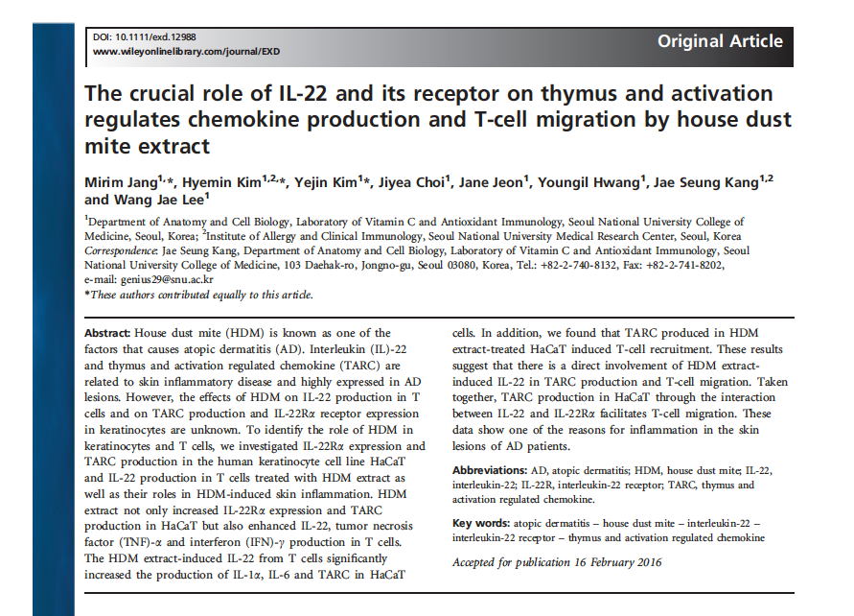
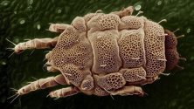


IL 1

Slide 28
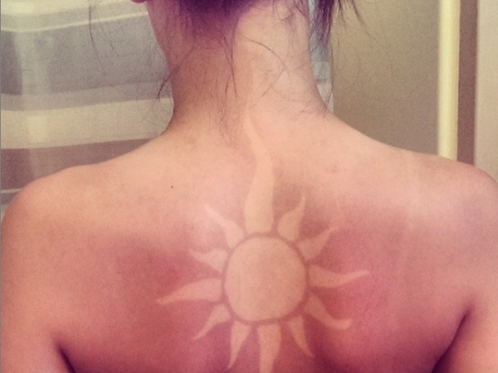
DA y radiación UV

Slide 29
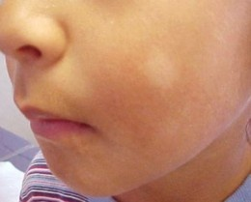
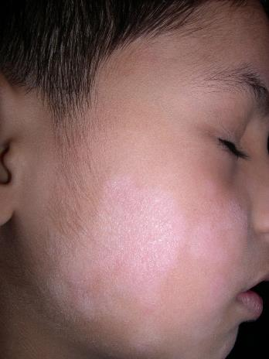
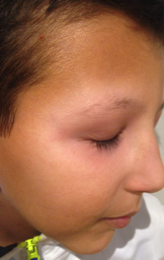
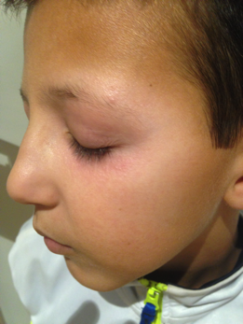
Atopia y radiación UV: pitiriasis alba

Slide 30

Pero….estamos hartos de decir que el sol es beneficioso para la DA

Slide 31

DERMATITIS ATÓPICA
+
Dermatitis Atópica Fotosensible
Calor/Sudor
Efecto inmunosupresor
de la Radiación UV
Empeoramiento de la sintomatología (10%)
Mejora de la sintomatología
La barrera cutánea del atópico se mantiene alterada en cualquiera de los dos casos
Notes:
¿Cómo influye el entorno en la DA? Si nos centramos en la radiación solar, sabemos que, en general, los individuos atópicos suelen mejorar en verano (supuestamente por la acción inmunosupresora de la radiación solar).
No obstante, también hay una minoría (se reporta que alrededor del 10% de los atópicos) presentan una mala tolerancia al sol y padecen reacciones de fotosensibilidad.
Pero tanto si el individuo atópico mejora o empeora su sintomatología clínica, es importante destacar que su barrera cutánea sigue alterada…

Slide 32
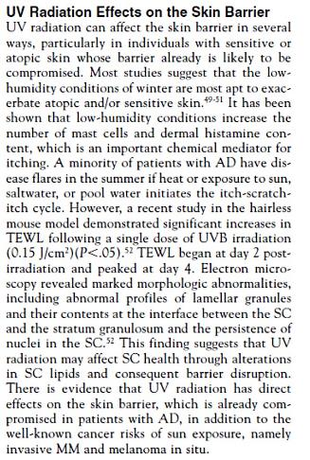

Entorno y DA – Radiación solar
«La radiación solar puede afectar particularmente en individuos con piel sensible y atópica cuya barrera epidérmica ya está previamente comprometida.»
«La radiación UV produce una afectación directa sobre la barrera cutánea en pacientes con DA, además de los ya ampliamente conocidos riesgos de padecer cáncer de piel.»
Eichenfield LF, et al. Cutis. 2007 Dec;80(6 Suppl):2-16.
Notes:
Bibliografía:
Eichenfield LF, Fowler JF Jr, Rigel DS, et al. Natural advances in eczema care. Cutis. 2007 Dec;80(6 Suppl):2-16.

Slide 33
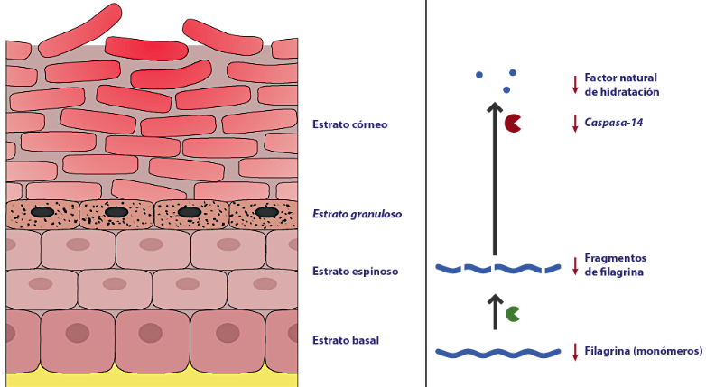
Filagrina y Caspasa - 14
1. ALTERACIÓN FUNCIÓN BARRERA
2. SEQUEDAD
3. DESPROTECCIÓN FRENTE A
LA RADIACIÓN SOLAR
PIEL ATÓPICA
(UCA)*
*UCA: ácido urocánico
«Deficiencias clave en la barrera epidérmica repercuten en la sensibilidad a la radiación solar en DA.»
Notes:
En una piel atópica, los niveles de Filagrina y Caspasa-14 son deficientes, lo que implica que la producción de aminoácidos que forman parte del NMF también sea menor (entre ellos el ácido urocánico), lo que da lugar a una alteración de la función barrera, sequedad de la piel y una mayor desprotección frente a la radiación solar. Por lo tanto, deficiencias clave en la barrera epidérmica repercute en la sensibilidad a la radiación solar en DA.
En una piel sana, la Caspasa-14 y la Filagrina se expresan en la epidermis. La expresión de Caspasa-14 empieza en el estrato espinoso (como Pro-Caspasa-14 [forma inactiva]) y posteriormente evoluciona a Caspasa-14 (forma activa) a nivel de estrato granuloso-estrato córneo. La Caspasa-14 es responsable de transformar los fragmentos de Filagrina (previamente degradados por otras enzimas) a factor natural de hidratación (MNF). Los componentes relevantes del NMF son el ácido pirrolidín carboxílico (PCA) y el ácido urocánico (UCA) importante como fotoprotector endógeno.
Esta secuencia, con la Filagrina, la Caspasa-14 y el ácido urocánico como protagonistas, contribuye a preservar la función barrera y los niveles de hidratación y a proteger la piel frente a la radiación solar (el papel de la Caspasa-14, de la Filagrina y del ácido urocánico como fotoprotectores endógenos se han descrito más recientemente).
Bibliografía:
Denecker G, Hoste E, Gilbert B, et al. Caspase-14 protects against epidermal UVB photodamage and water loss. Nat Cell Biol. 2007 Jun;9(6):666-74. Epub 2007 May 21.
Mildner M, Jin J, Eckhart L, et al. Knockdown of filaggrin impairs diffusion barrier function and increases UV sensitivity in a human skin model. J Invest Dermatol. 2010 Sep;130(9):2286-94.
Pendaries V, Le Lamer M, Cau L, et al. In a three-dimensional reconstructed human epidermis filaggrin-2 is essential for proper cornification. Cell Death Dis. 2015 Feb 19;6:e1656.
Pendaries V, Malaisse J, Pellerin L, et al. Knockdown of filaggrin in a three-dimensional reconstructed human epidermis impairs keratinocyte differentiation. J Invest Dermatol. 2014 Dec;134(12):2938-46

Slide 34
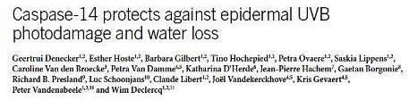
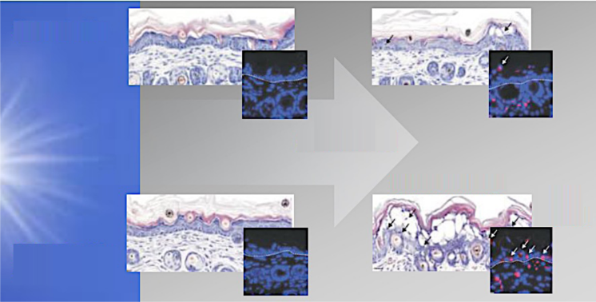
Piel normal
UVB (750 mJ/m²)
Daño en epidermis de la piel
Daño en ADN*
(tinción roja)
Piel deficiente en Caspasa-14
*Dímeros de
pirimidina
Caspasa-14: neutraliza los efectos nocivos de la radiación UVB
Déficit en Caspasa-14: Radiación UVB produce mayor daño en el ADN celular
Notes:
Este estudio muestra las diferencias entre una piel normal y una piel deficiente en Caspasa-14 después de ser irradiada por radiación UVB. La piel deficiente en Caspasa-14 muestra una mayor generación de dímeros de pirimidina, lo que se traduce en un mayor daño celular a nivel de ADN.
Por lo tanto, la Caspasa-14 neutraliza los efectos nocivos de la radiación UVB, y un déficit de Caspasa-14 implica que la radiación UVB puede producir un mayor daño en el ADN de las células.

Slide 35
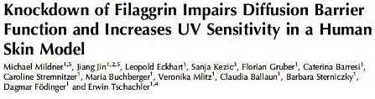
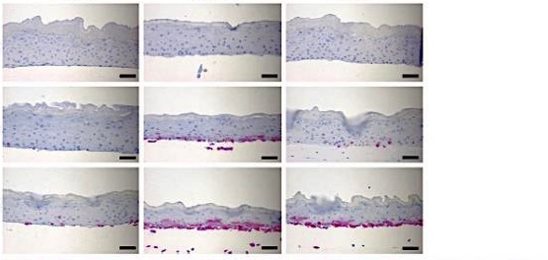
Entorno y DA – Radiación solar
Filagrina
Control ARNsi 1 ARNsi 2
Disminución de la producción de ácido urocánico (UCA) y aumento de la sensibilidad UV en cultivos organotípicos de piel deficiente en Filagrina.
La inmunohistoquímica para Caspasa-3 revela una activación potenciada de Caspasa-3, un marcador de apoptosis, tras la exposición a radiación UVB.
Pieles deficitarias en Filagrina
No irradiado
UVB
100 mJ/cm²
UVB
150 mJ/cm²
Apoptosis
Déficit de Filagrina Mayor sensibilidad al daño por radiación UVB
Dermatitis atópica Filagrina
Mildner M, et al. J Invest Dermatol. 2010 Sep;130(9):2286-94.
Notes:
Este estudio muestra el daño celular producido en piel deficitaria en Filagrina después de recibir radiación UVB. Se observan los núcleos picnóticos indicadores de apoptosis (muerte celular).
Bibliografía:
Mildner M, Jin J, Eckhart L, et al. Knockdown of filaggrin impairs diffusion barrier function and increases UV sensitivity in a human skin model.
J Invest Dermatol. 2010 Sep;130(9):2286-94.

Slide 36


Déficit de Filagrina y Caspasa-14 en DA
“We also note that loss of filaggrin results in downstream depletion of a molecule called urocanic acid. This molecule is the most important filter of ultraviolet light in outermost layer of skin, the stratum corneum. Hence, deficiency of urocanic acid would allow more damaging rays of light to enter the skin, and could account for the association between basal cell skin cancers and a history of atopic dermatitis”.
Skin Cancer and Atopic Dermatitis. March 16, 2013 By Peter M. Elias, M.D. & Mary L. Williams, M.D.
Publication: Letter to the Editor in response to the commentary, Does a History of Eczema Predict a Future Basal Cell Carcinoma?
Elias PM, Williams ML. J Invest Dermatol. 2013 Jan 22. PMID: 23340733.
¿Lesiones a largo plazo?
Elias PM. J Invest Dermatol. 2013 Jun;133(6):1676-7.
Notes:
Incluso se han llegado a proponer hipótesis sobre la repercusión de este daño celular acumulativo y posibles lesiones a largo plazo relacionadas con el cáncer de piel.
Bibliografía:
Elias PM, Williams ML. Comment on 'does a history of eczema predict a future Basal cell carcinoma?'.
J Invest Dermatol. 2013 Jun;133(6):1676-7.

Slide 37


Déficit de Filagrina y Caspasa-14 en DA
Notes:
Incluso se han llegado a proponer hipótesis sobre la repercusión de este daño celular acumulativo y posibles lesiones a largo plazo relacionadas con el cáncer de piel.
Bibliografía:
Elias PM, Williams ML. Comment on 'does a history of eczema predict a future Basal cell carcinoma?'.
J Invest Dermatol. 2013 Jun;133(6):1676-7.

Slide 38


En DA también debemos recomendar fotoprotección

Slide 39




Agentes proirritantes: cloro
La exposición al cloro de las piscinas en pacientes con DA tiene un papel importante en el desarrollo y/o exacerbación de la DA.
El cloro libre disminuye la retención de agua en al capa córnea.
Notes:
Bibliografía:
Seki T, Morimatsu S, Nagahori H, et al. Free residual chlorine in bathing water reduces the water-holding capacity of the stratum corneum in atopic skin. J Dermatol. 2003 Mar;30(3):196-202.

Slide 40



Slide 41



Agentes proirritantes: contaminación ambiental
Cantidades excesivas de sustancias que causan efectos negativos para:
  Medio ambiente.
  Seres vivos.
Principales fuentes.
  Naturales (p. ej., volcanes).
  Artificiales (causadas por la actividad humana.
CONTAMINANTES DEL AIRE
Humo del tabaco.
Compuestos orgánicos volátiles.
Tolueno.
Gases de escape de los vehículos a motor
NO₂…
Oxidación.
Alteración del metabolismo celular.
Inflamación.
Alteración de la barrera cutánea.
Ahn K. J Allergy Clin Immunol. 2014 Nov;134(5):993-9; discussion 1000.
Notes:
Bibliografía:
Ahn K. The role of air pollutants in atopic dermatitis. J Allergy Clin Immunol. 2014 Nov;134(5):993-9; discussion 1000.

Slide 42




Slide 43



Agentes proirritantes: S. aureus
AGENTES PRO-IRRITANTES
DERMATITIS ATÓPICA
ENTORNO
Alteración lípidos epidérmicos.
Alteración péptidos antimicrobianos.
pH.
Desequilibrio del microbioma de la piel.
Arena.
Aguas recreacionales.
Radiación UV.
(elimina la flora saprófita de la piel).
Desequilibrio del microbioma
de la piel.
+
S. aureus
  Picor.
  Irritación/inflamación .
  Riesgo de sobreinfección.
Notes:
DA y entorno: distintos factores favorecen el desarrollo de S. aureus. ¿Y cuál es el papel del S. aureus? Porque siempre se habla del S. aureus como agente infeccioso, pero también hay que referirse a él como agente irritante, ya que, aparte de dar lugar a sobreinfecciones en individuos con DA, también es responsable de desencadenar reacciones de picor e inflamación.

Slide 44


Slide 45


Slide 46


Huecos poplíteos y pliegues antecubitales

Slide 47
¿Existen otros factores patogénicos en DA?

Slide 48

La vitamina D es necesaria para mantener la barrera cutánea
aumenta la expresión de filagrina, involucrina y AMPs.
Posiblemente suplementos de vit D sean beneficiosos en DA severa
Problema con los estudios: poca muestra, diferentes dosis, mala monitorización de niveles.

Slide 49

Hay modas que vuelven…
Papel de la microbiota del tubo digestivo
Teoría higienista…
Notes:
También el parto vaginal también contribuye a una flora más madura
Los que no” chupan” son “más limpios”

Slide 50




Menos asma, eccema e IgE más baja
Protección hasta los 36 meses
Parto vaginal también protege
65
184 bebés
119

Slide 51


Lavar platos a mano o en lavavajillas y desarrollo de eccema, asma o rinoconjuntivitis, entre otras
Lavar platos a mano se relaciona con menos eccema, asma o rinoconjuntivitis, entre otras.
VS
Teoría higienista – lavar platos a mano sería un método de lavado menos eficiente que favorecería contacto con agentes infecciosos induciendo tolerancia inmunológica.
Hesselmar B. Pediatrics 2015

Slide 52



Slide 53



Imagine what I have inside

Slide 54
Abordaje multifactorial de la DA
Tratamiento farmacológico de los brotes
Antiinflamatorios,Fototerapia Corticoides, TCIs
Higiene e
hidratación de la piel
(emolientes)
Evitar los desencadenantes de la enfermedad
Prevención de la marcha atópica
Prevención de los brotes
Control a largo plazo de la enfermedad
Prolongación de periodos sin brotes
Tratamiento Proactivo
Manejo óptimo de la Dermatitis atópica
E. Escribano Cerezuelo. Rev Pediatr primaria.2009;11 Supl 15:s11S14

Slide 55
Abordaje multifactorial tratamiento DA
Control
largo plazo DA
Tratamiento Farmacológico de los brotes
- Corticoides, TCIs, AINE …….
Educación (Cuidadores / Pacientes):
- Cuidado adecuado de la piel
- Evitar desencadenantes
Tratamiento
Proactivo
Tratamiento
Reactivo
Luelmo & Moreno, Rev Esp Pediat 2011; 67(5):274-277

Slide 56

Tratamiento proactivo
Objetivo: prevenir los brotes.
Demostrado: menos brotes y menos fármacos.
Tacrolimus 2 noches por semana , 12 meses (estudio CONTROL).
También con pimecrolimus y con corticoides.

Slide 57


¿La terapia de mantenimiento es realmente algo nuevo?

Slide 58
Pregunta 4
Incertidumbres en dermatitis atópica: señalar la correcta:
La DA se puede prevenir.
La dieta es una diana terapéutica en DA.
El baño diario debe evitarse.
Los emolientes ahorran corticoides.
Eichenfield JF. Guidelines of care for the management of atopic dermatitis (Section 1 and 2). JAAD 2014
Sidbury R. Guidelines of care for the management of atopic dermatitis (Section 4). JAAD 2014

Slide 59


CARGA GENÉTICA
UN PADRE ATÓPICO: x2-3 RIESGO ATOPIA
AMBOS PADRES ATÓPICOS: x3-5 RIESGO ATOPIA
LACTANCIA MATERNA EXCLUSIVA
NO PREVIENE EL DESARROLLO DE ATOPIA
RETRASO INTRODUCCIÓN SÓLIDOS Y EVITAR ALIMENTOS MÁS ALERGÉNICOS
¡¡NO!! PUEDE FAVORECER LA ALERGIA ALIMENTARIA
¿Se puede prevenir la dermatitis atópica?

Slide 60


No hay evidencia de que la dieta materna durante el embarazo o la lactancia Materna o artificial modifique el curso de la DA.
No hay clara evidencia de que las fórmulas hidrolizadas prevengan la DA.
No hay datos que apoyen la utilidad de retrasar la introducción de alimentos en niños > 4-6 meses.

Slide 61



640 niños 4-11 meses.
Eccema severo y/o alergia al huevo.
Impacto de retrasar consumo de cacahuete hasta los 5 años de vida.
Retraso del consumo de cacahuete favorecería su alergia.

Slide 62

Dieta... ¿Raíz del problema?
Excluir comidas de forma empírica en pacientes no seleccionados no ofrece beneficios y puede causar déficits nutricionales importantes.
Gelmetti C. JEADV 2000
Thompson MM. JAAD 2005
Bath-Hextall F. Alergy 2009

Slide 63

¿Estudios de alergia alimentaria “de amplio espectro” a todos los pacientes?
NO

Slide 64





Niños <5 años con dermatitis atópica moderada/severa con enfermedad persistente a pesar de manejo óptimo y/o historia de reacción alérgica inmediata tras comida específica.
HUEVO
LECHE
TRIGO
CACAHUETE
SOJA
Sidbury R. JAAD 2014

Slide 65

Riesgos del baño
¿FRECUENCIA?
¿DURACIÓN?

Slide 66


Slide 67

Contacto prolongado y repetitivo con agua caliente deterioraría la barrera cutánea
Contacto con agua potenciaría la posterior aplicación de emolientes o tratamientos médicos
(“Empapar y untar”)
Recomendación: al menos 2-3 baños a la semana, cortos, agua no muy caliente, seguidos de emolientes.
Hajar T. Dermatitis 2014
Koutroulis I. Clin Pediatr 2014

Slide 68


Slide 69



Slide 70


10 MINUTOS, 2 VECES EN SEMANA
+
ADULTOS 100 ml ½ BAÑERA AGUA
NIÑOS < 12 AÑOS 50 ml ¼ BAÑERA AGUA
Baños de lejía en dermatitis atópica moderada / severa con episodios repetidos de sobreinfección (+/- mupirocina).
Wong S. J Dermatol 2013
Ryan C. Pediatr Dermatol 2013

Slide 71


Sitios de predilección
Notes:
One of the thing that have always puzzled me is why if atopic children have a generalized gene defect there is predilection for certain areas. S .aureus may have something to do with this.

Slide 72




Slide 73

Estudio randomizado controlado con 31 niños con eccema sobreinfectado.
Cefalexin por 14 días y después se randomizan:
  Grupo A: baños de lejía (1/2 vaso, 3-5 cc por 4,5 l) 2 x semana y mupirocina intranasal 5 días al mes x 3 m.
  Grupo B: baños sólo con agua y vaselina intranasal.
EASI mejor en Grupo A (…y sólo en el cuerpo y no en la cara).
Notes:
Pues si, esto es lo que hacen estos autores We can even use bath to decrease colonization with ataphylococcus aureus which is a huge problem in atoic patients if we add bleach to the water. In this study it was shown that the addtion of one cupr of bleach to de water in a gropu of patients with infected eccema improved the eccema scores at thrre months, in the body but bot in the face the part that was not immersed in water.

Slide 74



Cortesía Dra E. Baselga
Notes:
Niña con d. atopica. Acaba de acabar una tanda de antibiotico

Slide 75



Slide 76


Slide 77




Maneras informales
de hacer
las curas húmedas

Slide 78

Ducha o baño corto
Agua no muy caliente
Jabón suave sin espuma

Slide 79


Slide 80


Slide 81



Slide 82



Slide 83



Slide 84
Generalmente se pone un pijama seco encima del humedecido para que el niño no pase frío

Slide 85



Slide 86



Slide 87
O, todavía más fácil…

Slide 88


Slide 89


Notes:
Esta niña se llama Adriana, tiene una DA muy rebelde que cuando vino a la consulta estaba en tto con Imurel y aún así presentaba este aspecto. La ingresamos, se le pautó corticoides orales y pijamas húmedos con esta respuesta a los 4 días.

Slide 90


Notes:
Podemos ver que la piel está mucho más hidratada, menos eritematosa

Slide 91






Slide 92
Pregunta 5
¿Cuál es la lesión fundamental y diagnóstica del acné?
El comedón.
La pápula.
La pústula.
El habón.

Slide 93



Slide 94
Acné vulgar o polimorfo…
Enfermedad cutánea crónica del folículo pilosebáceo, de etiología multifactorial y carácter autolimitado.
Localización: zonas con mayor densidad de glándulas sebáceas.
Lesiones: comedones, pápulas , pústulas, nódulos, quistes, cicatrices.

Slide 95

¡Llegar a esta situación es un fracaso!

Slide 96
Pregunta 6
¿Cuál es vuestro diagnóstico?
Acné conglobata.
Acné comedoniano.
Acné pápulopustuloso.
Acné cicatricial.

Slide 97
Epidemiología
Incidencia: hasta el 85% de la población.
Mayor prevalencia en la pubertad y adolescencia.
Incidencia mayor en varones, formas más graves (2 - 7%).
Acné tardío y persistente en mujeres.
Raza blanca.
Factores genéticos. Herencia AD con penetrancia variable.

Slide 98


  15-20% motivo consulta en dermatología!!!
  Motivo muy frecuente de consulta “colateral” en Atención Primaria.

Slide 99

  15-20% motivo consulta en Dermatología!!!
  Motivo muy frecuente de consulta “colateral” en Atención Primaria.

Slide 100


Acné: impacto en la calidad de vida
Alto impacto en la calidad de vida del paciente:
  Mayor afectación que otras patologías crónicas.
Marcadores de calidad de vida de otras enferm. crónicas (asma y epilepsia)
Físico
Emocional
Social
0
-2
-4
-6
SF-36 Scores: Age/sex-standarized differences in patients vs. general population
-8
-10
n=9,334
-12
-14
-16
Acné
Asma
Epilepsia
Adaptado de Mallon E, et al. Br J Dermatol 1999;140:672-6

Slide 101
Pregunta 7
¿Por qué se produce el acné? Señalar la incorrecta:
Por excesiva producción de sebo.
Es una cuestión hormonal, sobre todo de los andrógenos.
Se produce inflamación desde el principio.
La dieta influye en la aparición del acné.

Slide 102






4 factores patogénicos claves en acné
Excesiva producción de sebo
Hiperqueratinización
Microcomedón Formación
Colonización P. acnes
Formación de Comedones cerrados y abiertos
Inflamación y formación de pápulas
Formación de pústulas y quistes
Cicatrices

Slide 103

Dieta y acné

Slide 104

Dieta occidental
Gran aporte calórico.
Alimentos con elevado índice glucémico.
Grasas
Carne
Lácteos
Leucina
Mantiene la activación de la vía: mammalian target of rapamycin complex 1 (mTORC1).

Slide 105

Notes:
Se activa la lipogénesis en la glándula sebácea, aumenta tb la producción de andrógenos, además la testosterona tb activa directametne la vía mTORC1

Slide 106

Tratamiento del acné: objetivos
Regular la secreción sebácea.
Evitar la obstrucción del folículo.
Disminuir la población bacteriana.
Eliminar la inflamación.
Mejorar el aspecto estético.
Bienestar psicológico.

Slide 107

Tratamiento del acné
El tratamiento de elección del acné debe surgir del acuerdo o «pacto terapéutico» entre médico y paciente.
Evaluación de la repercusión médica y psicológica, actuales y futuras.

Slide 108

Estrategias generales de tratamiento
Que el paciente entienda la terapia.
Explicar medidas higiénicas y modo de utilización de los fármacos.
Constancia.
Paciencia hasta la mejoría.
Avanzar posibles efectos adversos (irritación inicial por los tratamientos tópicos).

Slide 109


Caso clínico

Slide 110
Pregunta 8
¿Qué padecen Carmen y Daniel?
Acné inflamatorio.
Acné comedoniano.
Acné conglobata.
Acné medicamentoso.

Slide 111
Pregunta 9
¿Qué tratamiento pautarías inicialmente?
Isotretinoína oral.
Peróxido de benzoilo asociado a clindamicina.
Retinoides tópicos.
Antibiótico tópico.

Slide 112
…¿Y si no responden?
Una buena opción: combinación de peróxido de benzoilo y clindamicina asociado a doxiciclina oral.
Isotretinoína oral.

Slide 113

Tratamiento del acné
Tratamiento tópico.
Tratamiento sistémico.
  Antibióticos.
  Hormonal.
  Retinoides: isotretinoína.

Slide 114




La terapia combinada es actualmente el tratamiento estándar para el acné leve a moderado
Grade I
(Mild)
Grade II-III
(Moderate)
Grade IV
(Severe)
Maintenance
Topical retinoids
Topical retinoids
Isotretinoin
Topical retinoids
Benzoyl peroxide or topical antibiotic
Benzoyl peroxide or topical antibiotic
OR
Benzoyl peroxide or topical antibiotic
Oral antibiotics
Oral antibiotics
Hormonal therapy
Hormonal therapy

Slide 115
Supresión de:
Producción de
sebo
Comedones
P acnes
Inflamación
Peróxido de benzoílo
⎯
Antibióticos tópicos
⎯
Retinoides tópicos
⎯
⎯
Isotretinoína oral
Tetraciclinas orales
⎯
Acet. ciproterona
⎯

Slide 116
Peróxido de benzoilo
Acción queratolítica, antibacteriana y sebostática.
Aplicación 1-2 veces /día según tolerancia.
No utilizar en concentraciones > 5%.
Seguro en embarazo.
Efectos 2º:
  Dermatitis de contacto (2%).
  Quemazón al aplicarlo.
  Blanqueado de ropa y cabello.

Slide 117
Peróxido de Benzoilo
Asociado a clindamicina.
Asociado a adapaleno.

Slide 118

Novedades en infecciones

Slide 119




¿En cuánto tiempo resuelven las verrugas víricas?
65% en 2 años, 80% en 4 años

Slide 120



Slide 121
Mycoplasma-induced rash and mucositis (MIRM)
!! NUEVO TÉRMINO para diferenciarlo del EEM asociado a VHS y del SJS asociado a fármacos (95 artículos, 202 casos).
Rasgos distintivos:
  Jóvenes (11 +/- 8.8 años).
  Fiebre, malestar general, tos precediendo al resto una semana antes.
  Mucositis muy prominente (oral (94%) > ocular (82%) > genital (63%)).
  Lesiones cutáneas ausentes o escasas.
  Pronóstico excelente.
Tratamiento:
  Corticoides sistémicos +/- IGIV.
Canavan TN. JAAD 2015
Ahluwalia J. Pediatr Dermatol 2014

Slide 122




Mycoplasma-induced rash and mucositis (MIRM)
Mucositis +/- escasas lesiones cutáneas vesiculoampollosas o dianiformes acrales
Cavana T. JAAD 2015

Slide 123




Pregunta 10
¿Ante un niño de 6 años con este cuadro, en qué pensáis?
Impétigo ampolloso.
Varicela ampollosa.
Enfermedad pie mano boca.
Síndrome de Stevens Johnson.

Slide 124
Enfermedad mano-pie-boca atípica
Lesiones vesiculocostrosas generalizadas.
  Pueden agruparse en placas.
  Pronóstico bueno.
  Diagnóstico diferencial: varicela, eccema herpeticum.
“Pistas” clínicas.
  No afectación cuero cabelludo.
  Lesiones en ≥ 2 “zonas bastión”.
  Rash perioral (coxsackie A6).
Producida por coxsackie a6 y a16
Hubiche T. Pediatr Infect J Dis 2014

Slide 125
Pregunta 11
Con respecto al término “enfermedad pie mano boca“, ¿qué otra parte del cuerpo debería figurar en su definición?
Cuero cabelludo.
Región periumbilical.
Nalgas.
Uñas.

Slide 126
Pie- mano –boca- c…

Slide 127





Lesiones vesiculosas, ampollosas y erosivas generalizadas
Eccema coxsackium
Lesiones Giannoti-Crosti like
Lesiones petequiales o purpúricas
Menores de un año.
Lesiones periorales, tronco, extremidades.
Menos lesiones intraorales.
Niños > 5 años.
Acral.
Dermatitis atópica.
Quemadura solar, dermatitis del pañal, tiña pedís.
DD: eccema herpeticum.
Papulovesicular.
Erosiones prominentes.

Slide 128


Niños con varicela previa:
  Edad media, 8,4 años.
  Tiempo al zoster, 4,12 años.
  Si varicela <2 años, más riesgo de herpes zoster y en menos tiempo.
  Si terapia antiviral, más riesgo también de herpes zoster.
Niños vacunados:
  Edad media, 2,51 años (1,36-4,78).
  ¿Diferencias? Lesiones menos dolorosas, menos vesículas, menor extensión.
Incidencia menor de herpes zoster en los vacunados que en los niños que habían tenido varicela.
Su-Ying W. Pediatrics 2015

Slide 129



Notes:
La infección congénita fue descrita por primera vez en 2005. Esta se ha relacionado con la presencia de viremia en la madre durante una semana antes del parto, desarrollando el neonato infectado sintomatología en una rango promedio de 3 a 7 días, sin embargo se han reportado casos en neonatos de hasta de 25 días, siendo las manifestaciones clínicas más frecuentes en este grupo etario petequias, trombocitopenia, linfopenia, fiebre, rash y edema(9) y siendo complicado definir si se trata de una infección adquirida o transmitida, a pesar de la negatividad de la IgM de la madre.

